Slide 1


Slide 2

Задача 1
Провести на интервале поиск минимума одномерной функции с помощью генетических алгоритмов.
Задача 2
С помощью генетических алгоритмов решить задачу коммивояжера, описав процедуру изощренного кроссовера и мутации.
Задача 3
С использованием теории приближенных рассуждений построить дерево логического вывода и провести многоступенчатое рассуждение, расчет коэффициентов уверенности для некоторого заключения, используя заданную базу знаний.
Задача 4
С использованием метода резолюций исчисления высказываний проверить выводимость цели (С) из логических предложений (П1-П4) с использованием трех стратегий логического вывода.
Задача 5
Установить выводимость заключения (С) из посылок (H1-H3) методом резолюции, а также методом прямой и обратной дедукции.

Slide 3

Задача. С использованием теории приближенных рассуждений построить дерево логического вывода и провести многоступенчатое рассуждение, расчет коэффициентов уверенности для заключений «вызов врача» и «лечь в постель и принять аспирин». Привести формулы расчета и комментарии.
(35 баллов)
База знаний представлена следующими правилами:
  Если у вас грипп и вы находитесь в уязвимом возрасте, то вызовите врача [0.9]
  Если у вас острый фарингит, то вызовите врача[1.0]
  Если у вас простуда, то ложитесь в постель и примите аспирин[0.4]
  Если у вас грипп и вы не находитесь в уязвимом возрасте, то ложитесь в постель и примите аспирин[0.4]
  Если у вас лихорадка и болят мышцы, то у вас грипп[0.7]
  Если у вас насморк и нет лихорадка и болят мышцы, то это простуда[0.7]
  Если у вас в горле нарывы и есть лихорадка, то это острый фарингит[0.8]
  Если вам меньше 8 или больше 60 лет, то вы находитесь в уязвимом возрасте[0.7]
Число, стоящее в правой части каждого правила, указывает коэффициент уверенности для конкретной импликации. При расчете коэффициентов уверенности заключений использовать следующие коэффициенты уверенности фактов:
насморк - [минус 0.5], болят мышцы -[плюс 0.7], лихорадка - [плюс 0.7], нарывы в горле - [плюс 0.8], вам меньше 8 [плюс 0.9], вам больше 60 лет - [минус 0.9]

Slide 4

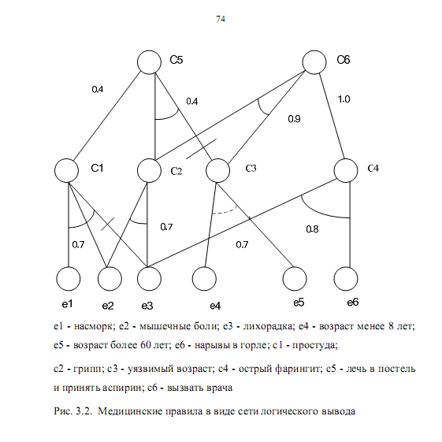

Slide 5

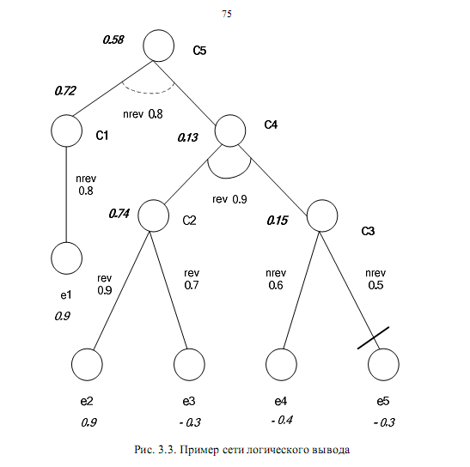

Slide 6

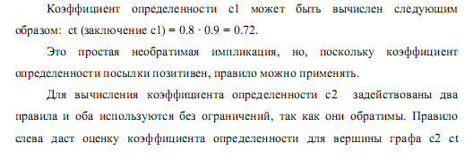

Slide 7
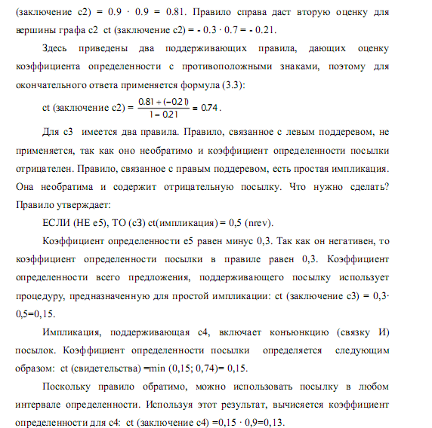

Slide 8
